Slide 1
Великая отечественная война (1941-1945)

Slide 2
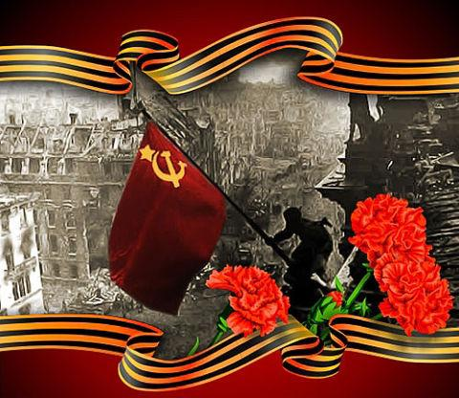
9 Мая
вся страна празднует Великий подвиг своего народа
День Победы

Slide 5
На передовой
ВОВ началась на рассвете 22 июня 1941 года, когда жители нашей страны спали мирным сном. Враг без предупреждения напал с воздуха. Немцы хотели лишить наш народ свободы, захватить наши земли и города. Но все жители нашей необъятной Родины встали на защиту своей страны и своего народа. Тяжёлая и кровопролитная была война. Но люди не щадили себя, защищая Родину. «Победа будет за нами!» - с этими словами солдаты шли в бой.

Slide 6
Родина-Мать зовёт!
Уже к концу июня 1941 года напечатанный очень большим тиражом плакат «Родина-мать зовет!» был разослан по всей стране. Его расклеивали на вокзалах, в учреждениях, а то и просто на улицах. Был выпущен специальный тираж плаката в небольшом формате. Такая открытка могла уместиться в кармане гимнастерки. Отправляясь на фронт, многие солдаты бережно укладывали в нагрудные карманы изображение Родины-матери, которое напоминало о необходимости бороться с врагом до конца.

Slide 7
Решительный бой
Фашисты хотели захватить Москву, но советские войска смогли остановить их наступление. На подступах к городу мирные жители копали заградительные рвы, строили укрепления – готовились к отпору врага. Солдаты не испугались, они бились насмерть, сражались в горящих танках и шли на таран. Враг понёс большие потери и отступил. Москва выстояла.

Slide 8
Бомбёжки, блокада
Фашистские самолёты бомбили города, детские сады, больницы. Во время бомбёжек люди прятались в погребах, подвалах, метро. Москва, Ленинград и другие города нашей страны ночью погружались в полную темноту. В ту пору на окнах обязательно была светомаскировка, которая скрывала свет от свечи. Жизнь людей была трудной и тревожной. В домах не было тепла, продукты выдавали по карточкам, потому что большую часть продовольствия отправляли на фронт. Блокадный паёк – 125 граммов хлеба из смеси опилок и муки.

Slide 9
Медицинская служба
Раненым на полях сражений помогали санитары, медицинские сёстры и врачи. Санитарки выносили солдат с поля боя, перевязывали, отправляли их в госпитали. Большинство медиков той поры – это женщины. На их плечи легла основная тяжесть военных будней, ведь почти всё мужское население находилось на передовой.

Slide 10
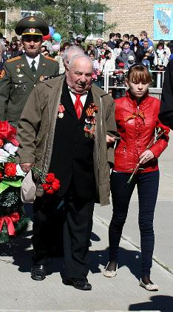
День Победы
- Почему, дедуля, у тебя слеза? Почему, дедуля, прячешь ты глаза? Кто тебя обидел, можешь рассказать? За тебя я буду драться, воевать! - Внучек ты мой милый, нет, не плачу я, Просто вспоминаю о былых боях, Когда был я молод, Родину любил И врагов проклятых под Москвою бил! Там друзей военных много полегло, Вспоминать об этом сердцу тяжело! И Победу в Мае встретили не все, Там лежать остались в утренней росе! Так живи, мой внучек, и войны не знай, Каждый год с Победой пусть приходит Май! Улыбайся солнцу, весело играй, Но что было с нами, ты не забывай!

Slide 11
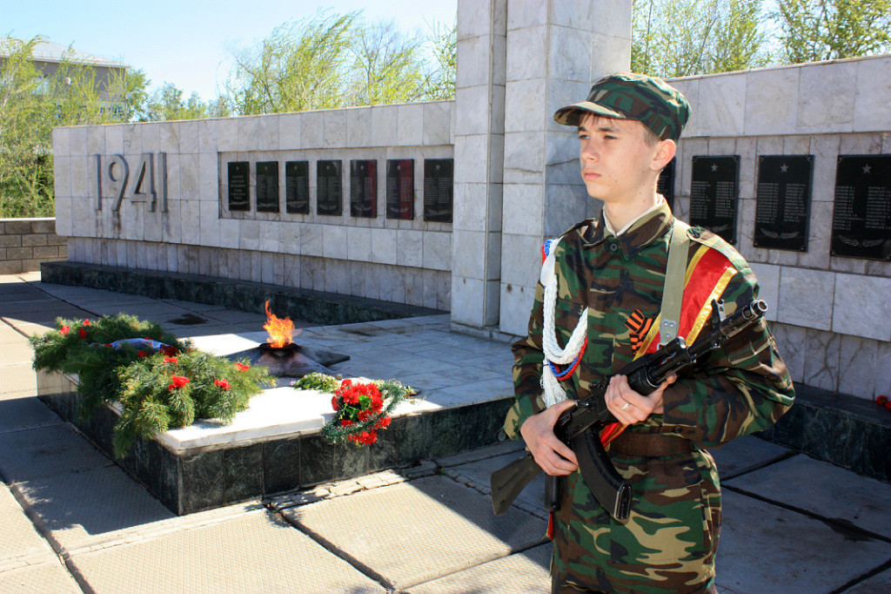
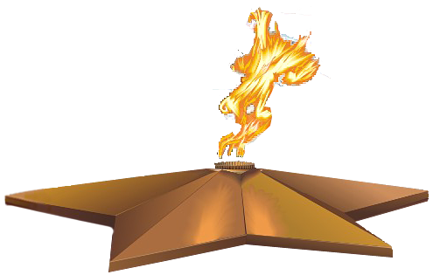
Бессмертен подвиг русского солдата
Пройдут века, но подвиг не умрёт,
И наша память для него награда,
Которая в сердцах у нас живёт.

